Slide 1
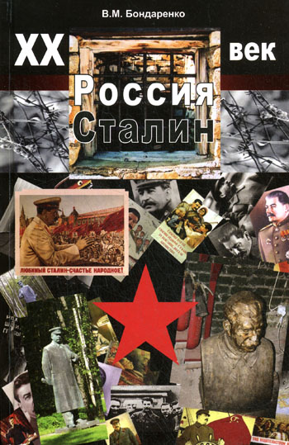

ТОТАЛИТАРНЫЙ РЕЖИМ В СССР

Slide 2
Тоталитаризм – политический режим, при котором осуществляется полный (тотальный) контроль над всеми сторонами жизни общества.

Slide 3
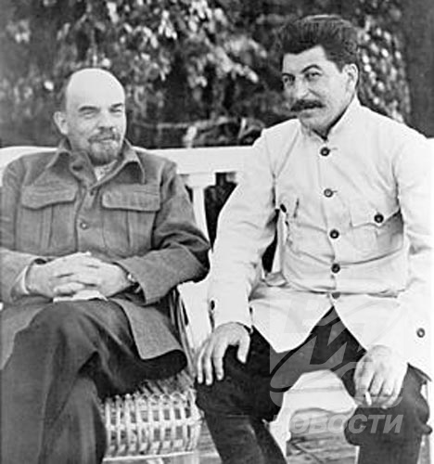
После смерти Ленина обострилась борьба внутри партии

Slide 4
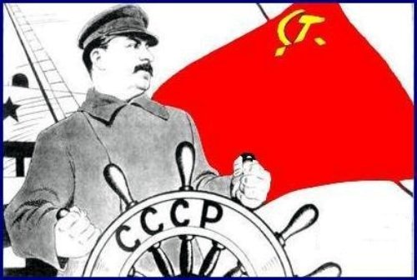
В результате к власти пришел Сталин

Slide 5
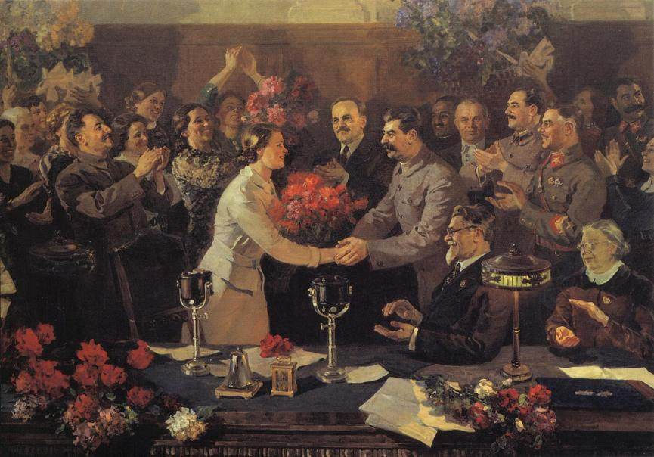

Slide 6
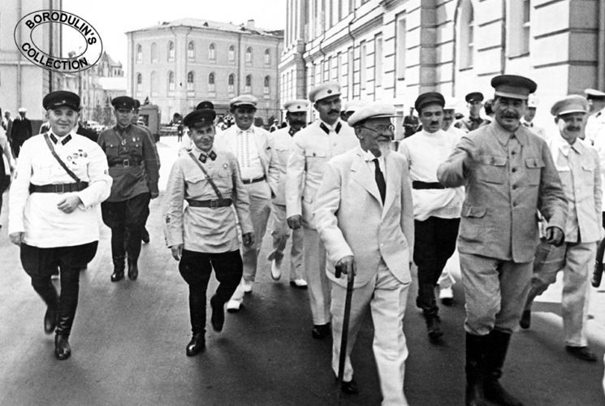
Сталину удалось устранить своих политических конкурентов

Slide 7
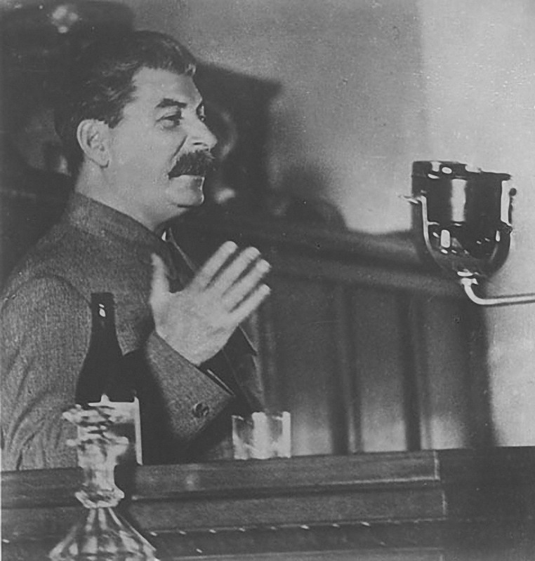
Началась «чистка партии»

Slide 8
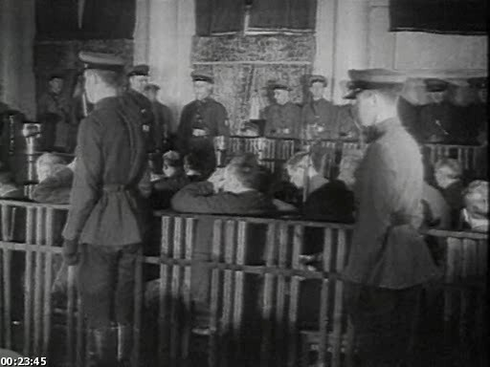
Прошли первые политические процессы над «врагами народа»

Slide 9
К началу 30-х годов в стране сложилась тоталитарная система власти, которая переросла в культ личности Сталина

Slide 10
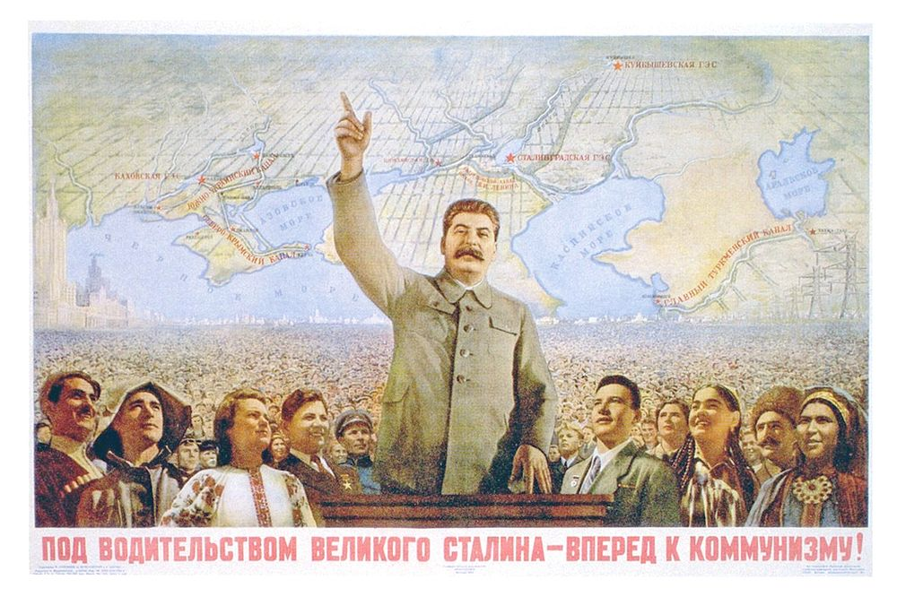

Slide 11
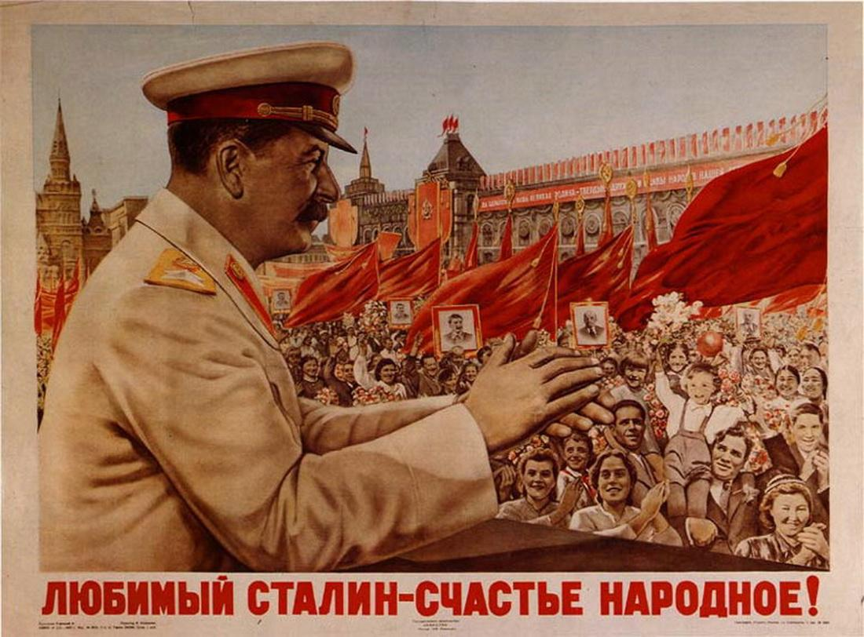
Сложившаяся административно-командная система взяла под свой контроль все сферы жизни общества

Slide 12
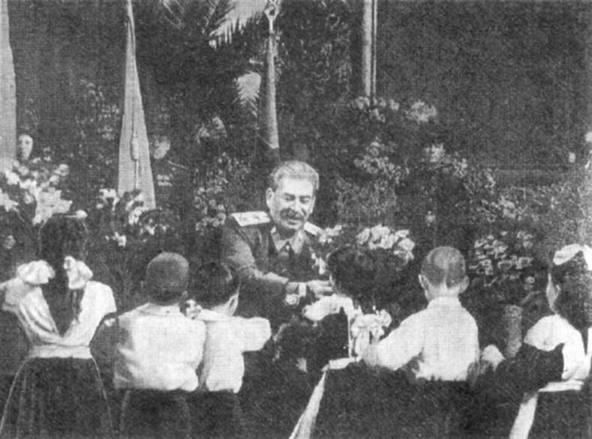
Была создана система официальных массовых организаций

Slide 13
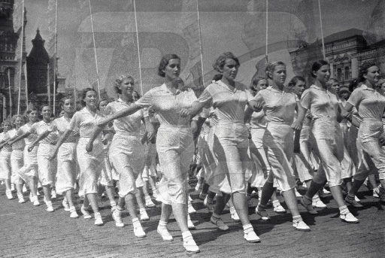
Детские, юношеские, культурно-массовые и спортивные общества

Slide 14
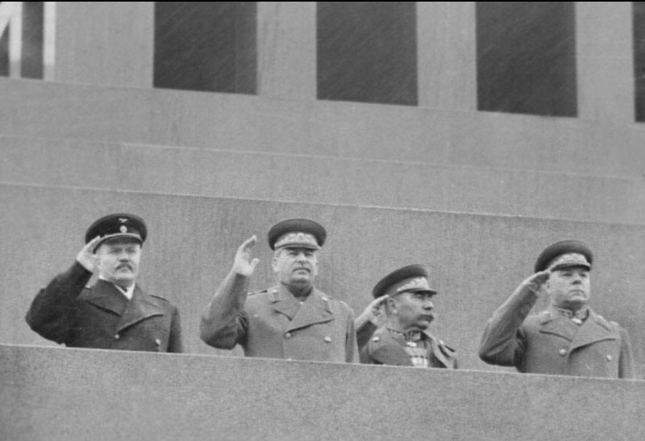
Укрепилась диктатура партии

Slide 15
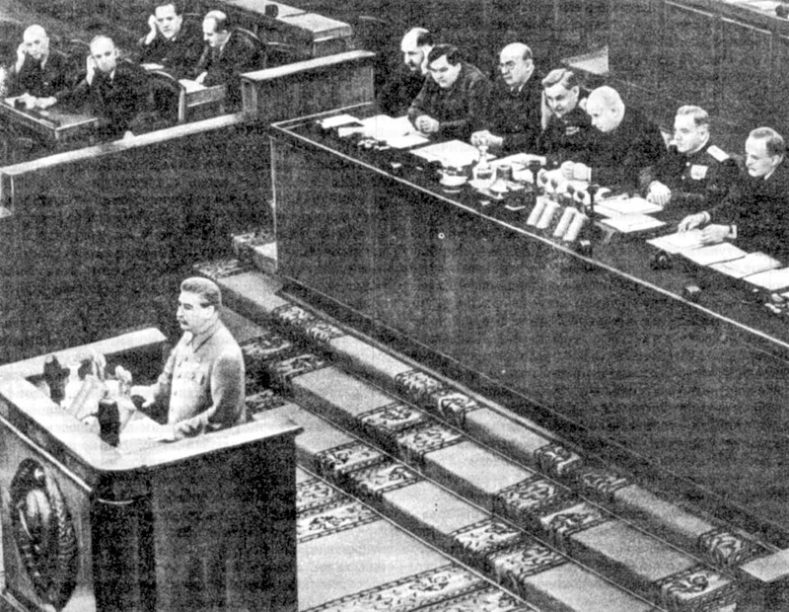
Сложилась новая партийная идеология

Slide 16
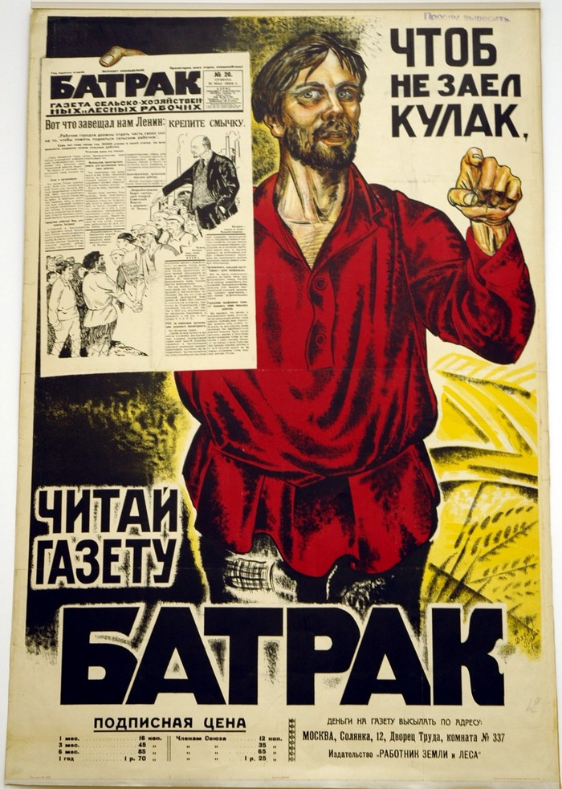
Введена цензура на средствами массовой информации

Slide 17
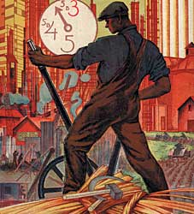
Создана система планирования экономики

Slide 18
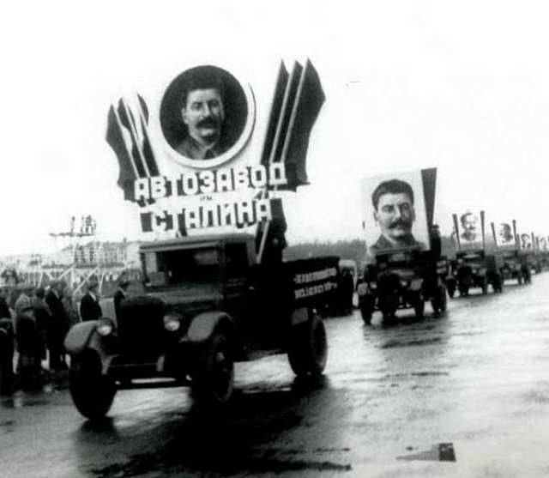
Утвердился контроль за выпуском продукции

Slide 19
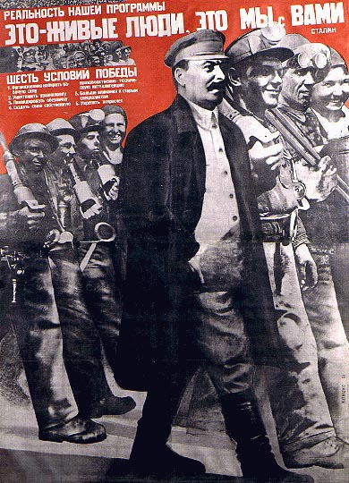
Были установлены высокие нормы выработки и жесткая дисциплина

Slide 20
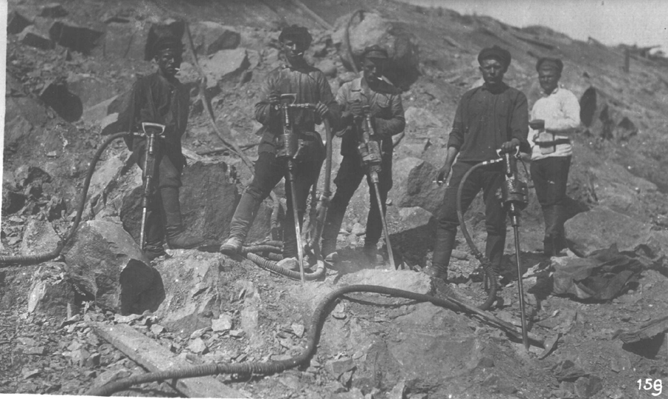
Была определена регламентация рабочего дня и зарплаты

Slide 21
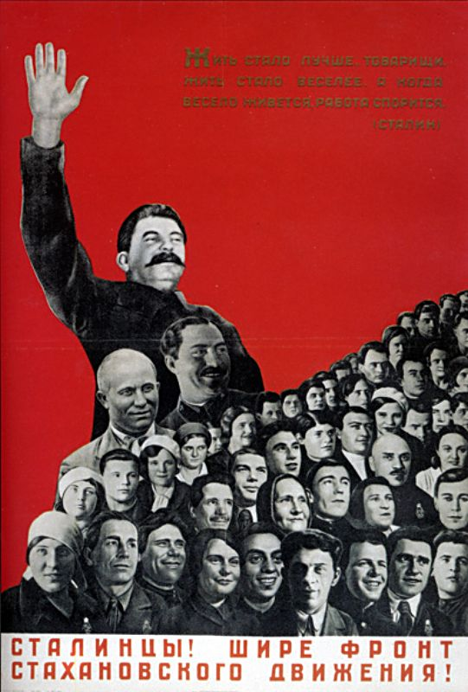

Slide 22
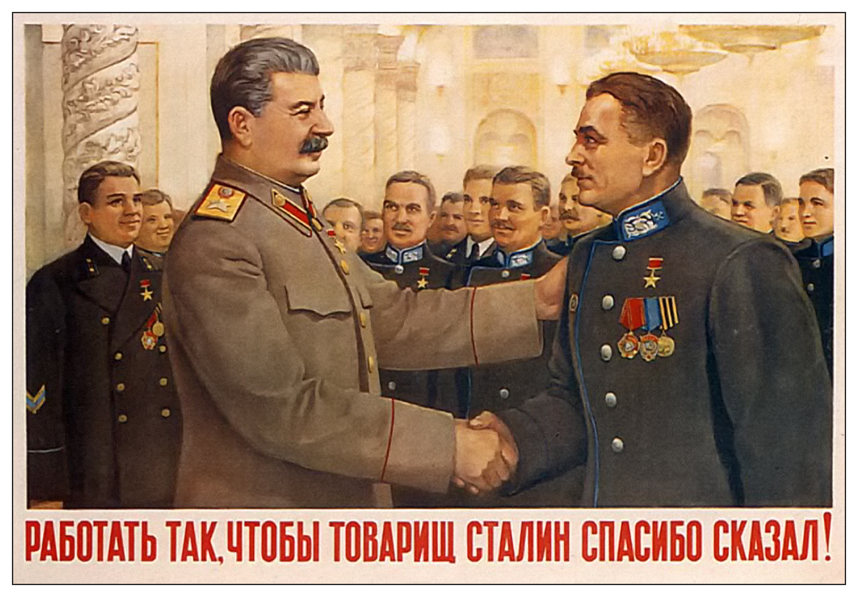

Slide 23
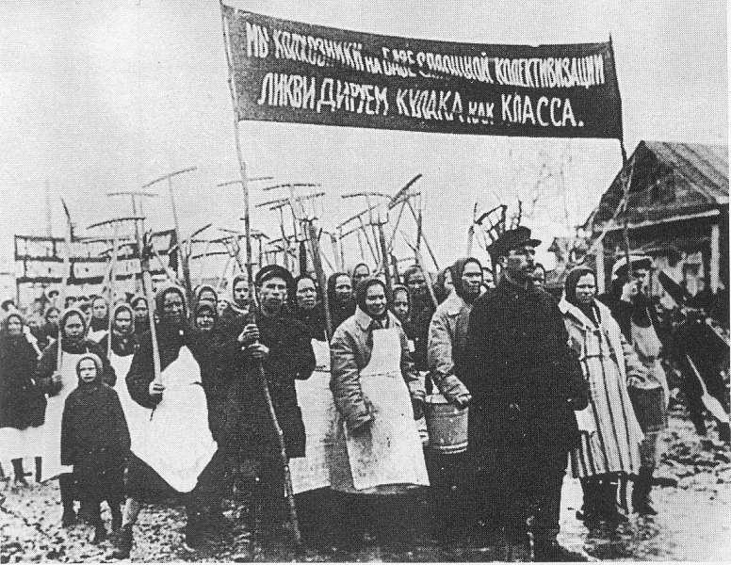
В деревнях стали создаваться коллективные хозяйства

Slide 24
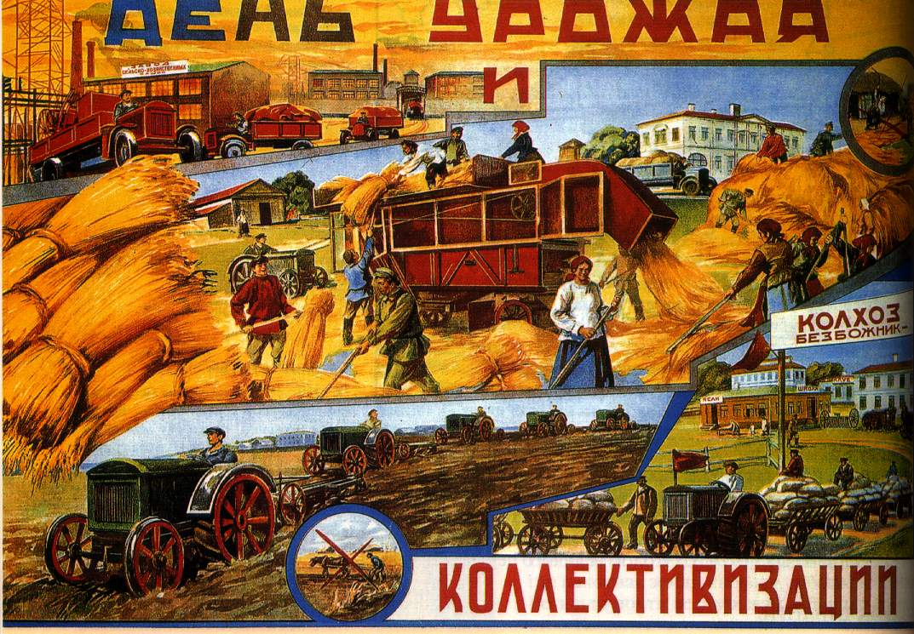

Slide 25
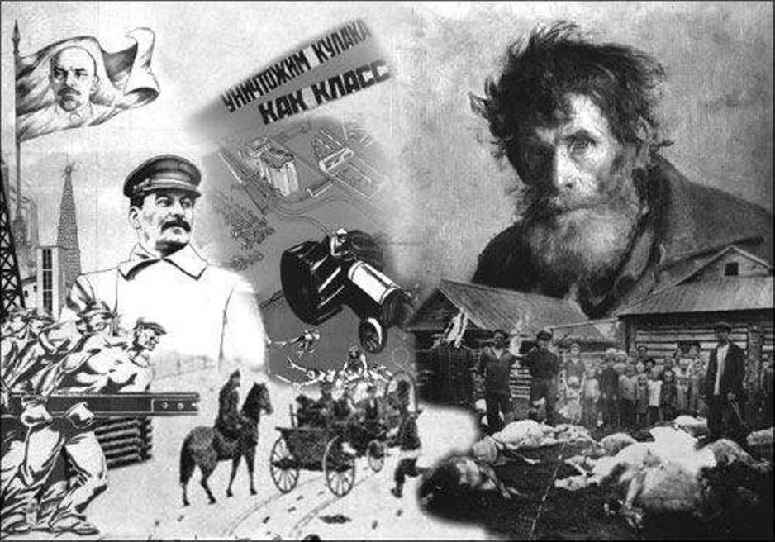
Началось уничтожение частной собственности и кулачества

Slide 26
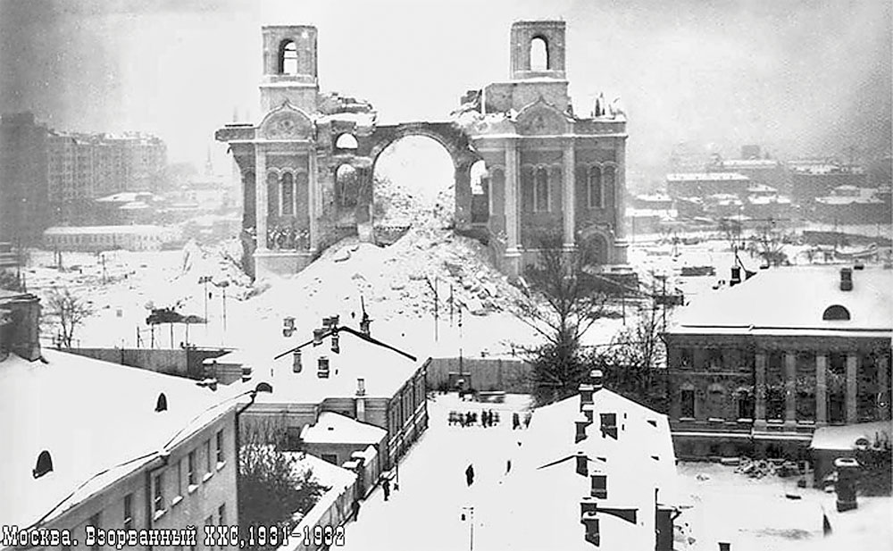
Повсеместно стали уничтожаться храмы и монастыри

Slide 27
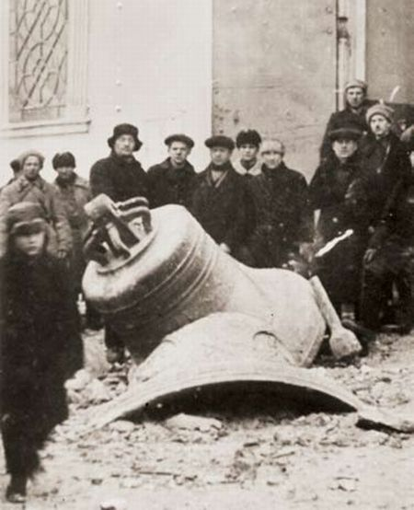
Имущество церквей продавалось за границу либо уничтожалось

Slide 28
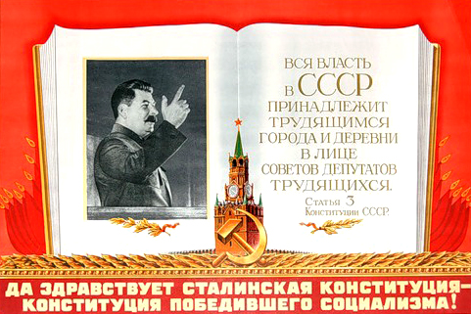

Slide 29
В 30 –е годы особый размах приобретает борьба с классовым врагом. Начинаются массовые репрессии и уничтожение «врагов народа».

Slide 30
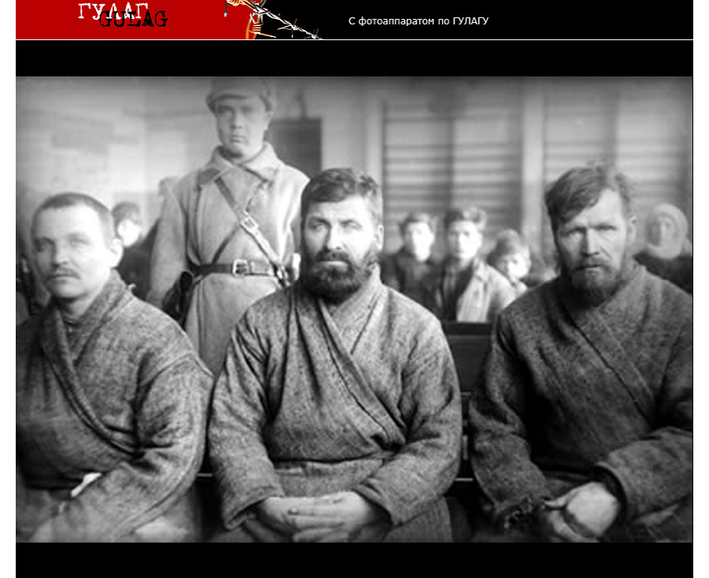
В их число попадают зажиточные крестьяне, кулаки, священники, деятели науки и культуры, интеллигенция…

Slide 31
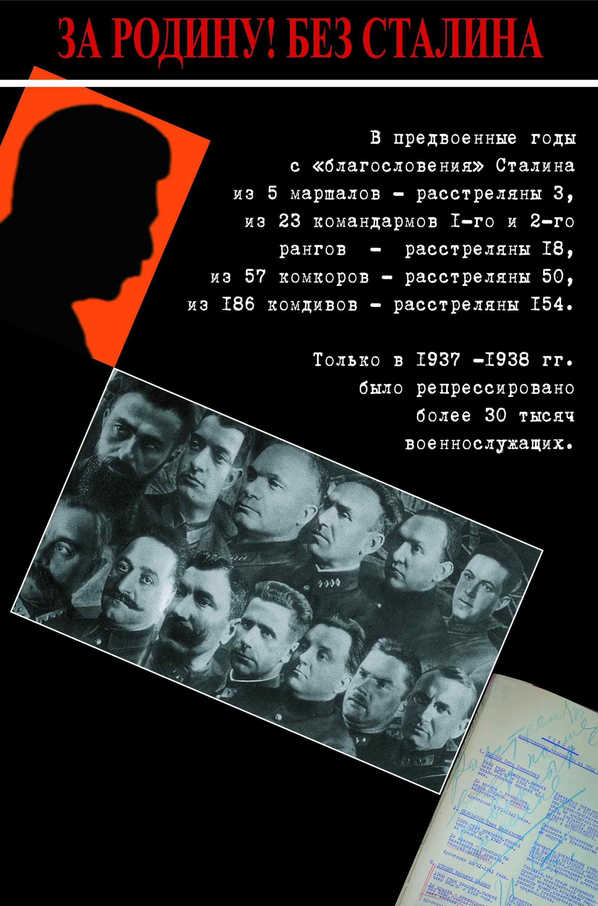
Массовые чистки коснулись и армии: было репрессировано 85% военного командования

Slide 32
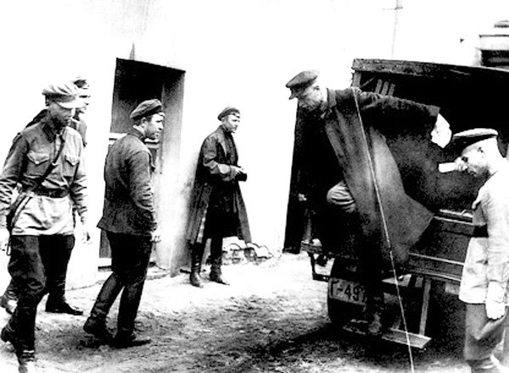
Постепенно арестам подверглись члены семьи и родственники «врагов народа»

Slide 33
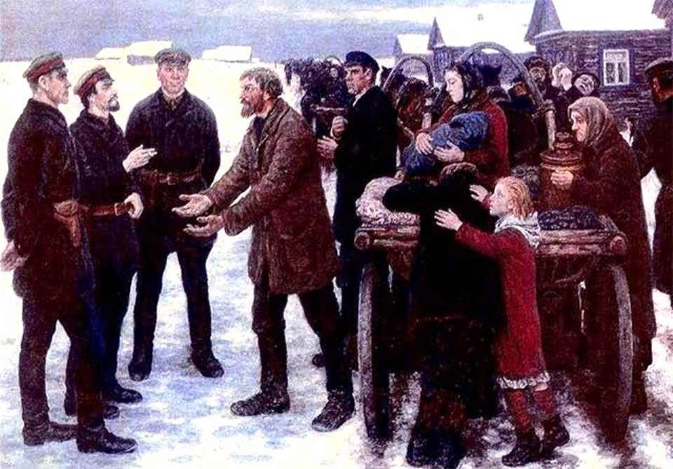

Slide 34
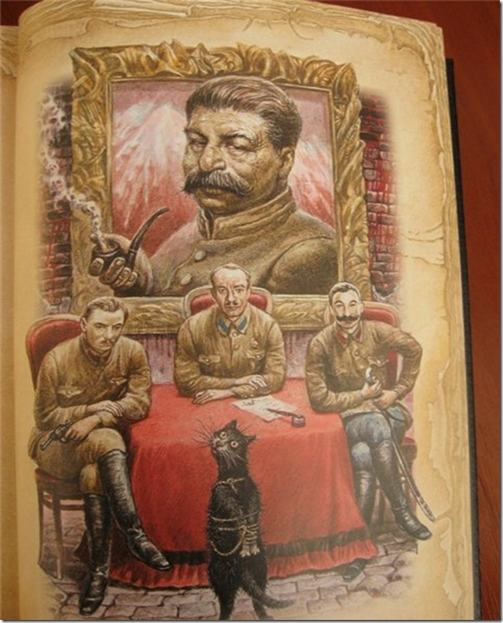
Были созданы политические «тройки»

Slide 35
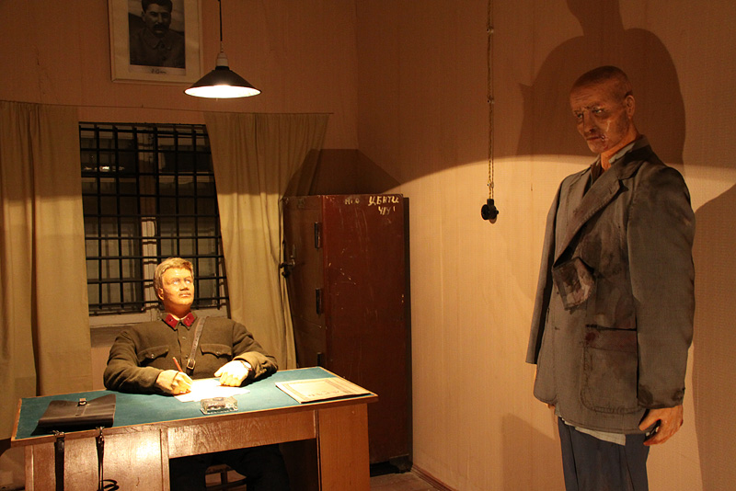
Они выявляли виновных, выносили приговор

Slide 36
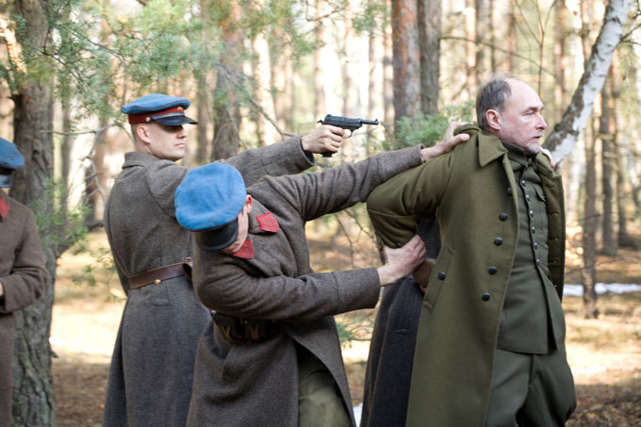
И приводили его в исполнение…

Slide 37
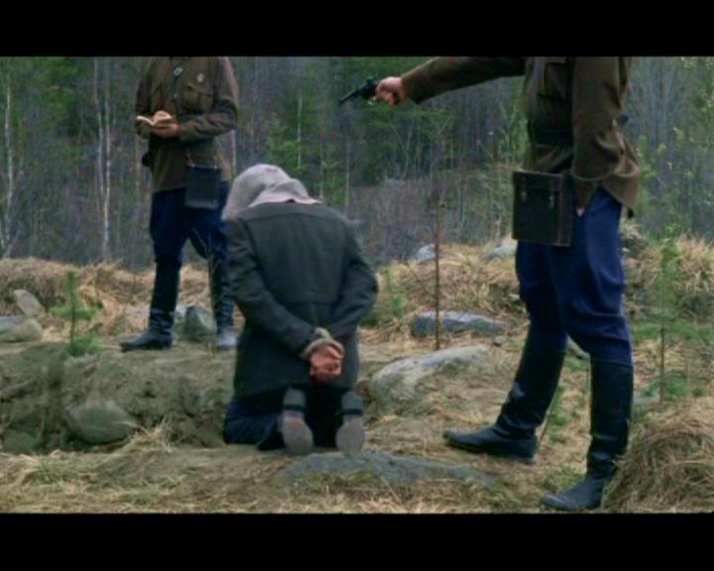

Slide 38
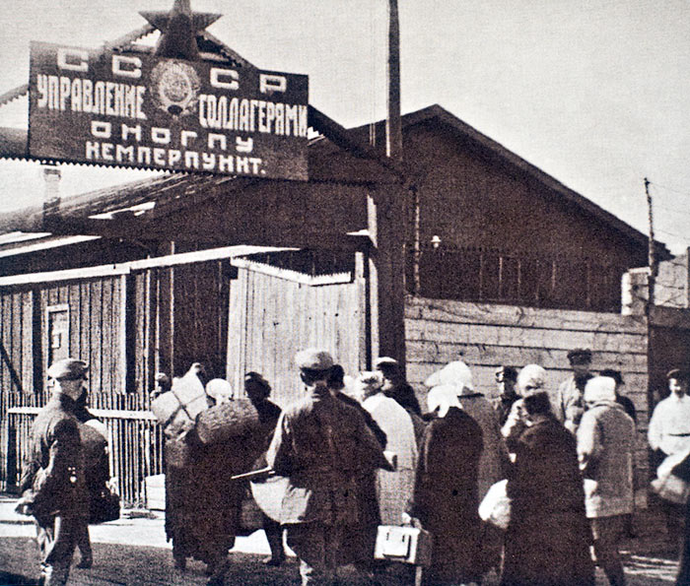
Осужденные отправлялись на принудительные работы

Slide 39
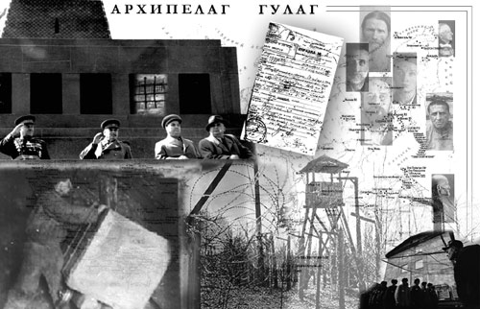
Для этого было создано Главное Управление лагерей - ГУЛАГ

Slide 40
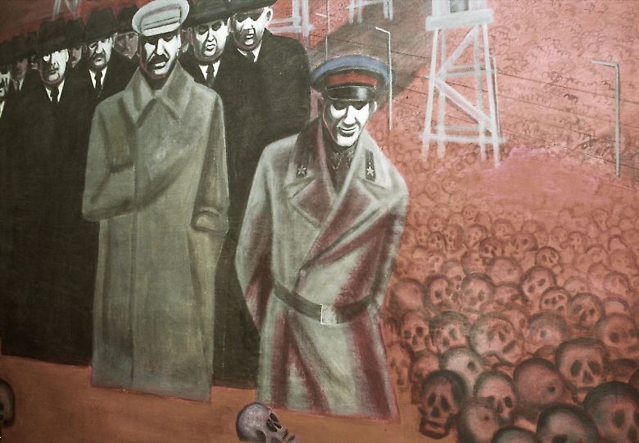

Slide 41
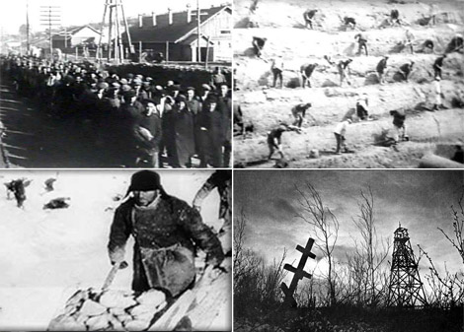
Структура ГУЛАГа: 52 лагеря, 425 исправительных колоний, 50 колоний для несовершеннолетних

Slide 42
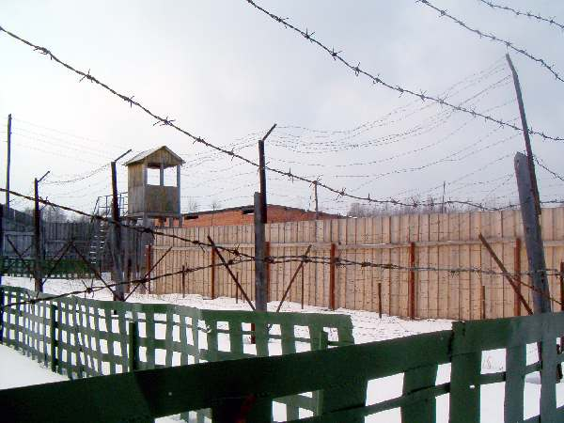

Slide 43
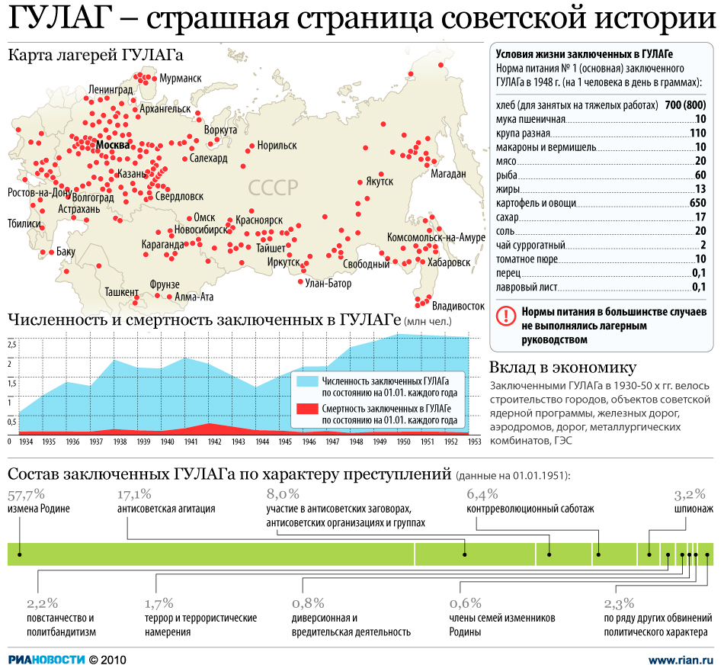

Slide 44
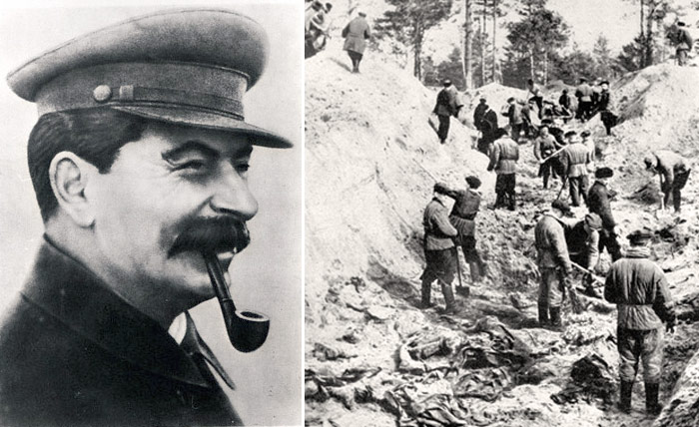
Сформировалась целая индустрия, основанная на бесплатном труде заключенных

Slide 45
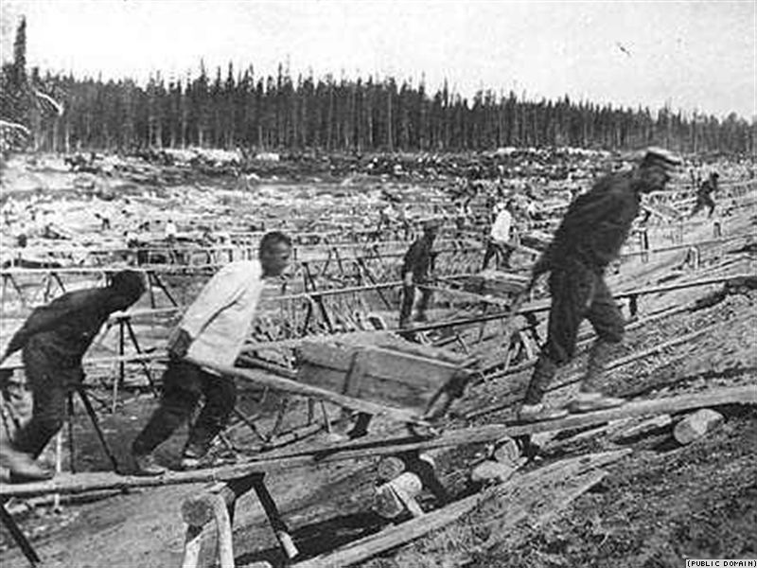

Slide 46
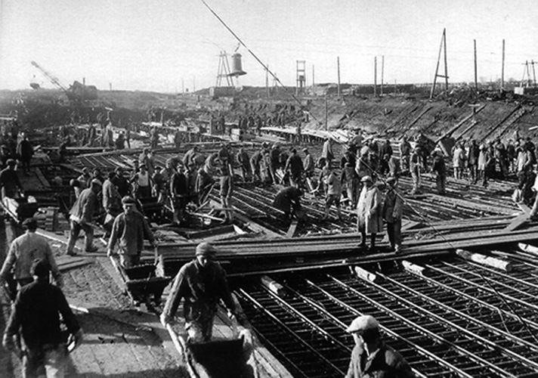

Slide 47
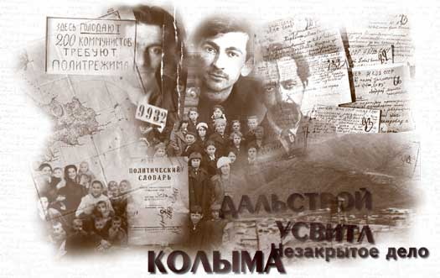

Slide 48
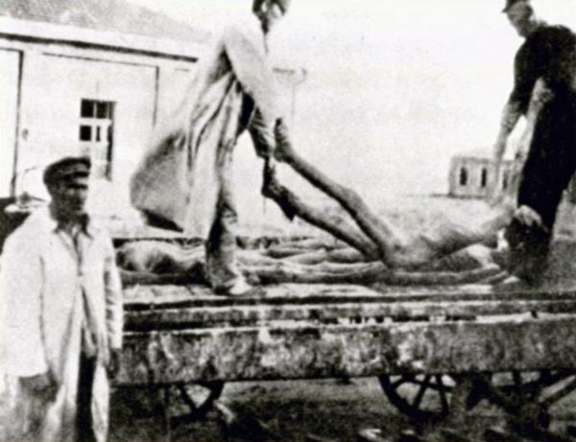

Slide 49
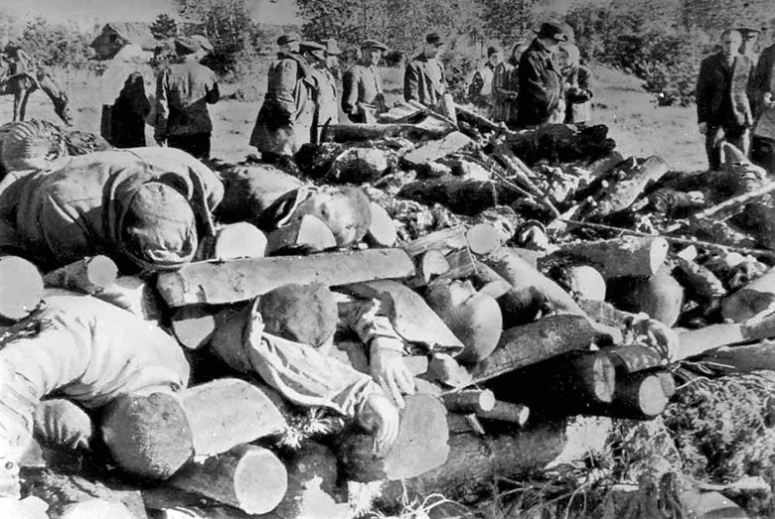

Slide 50
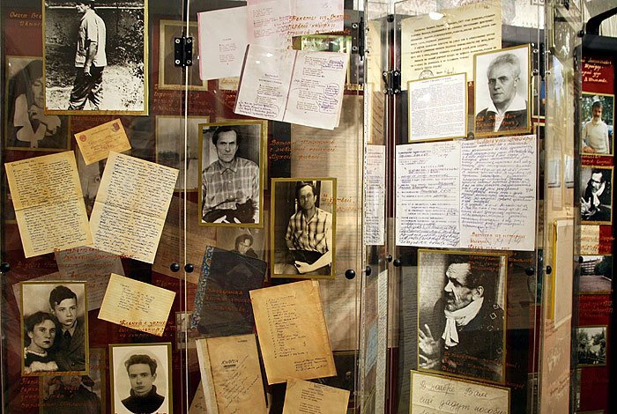

Slide 51
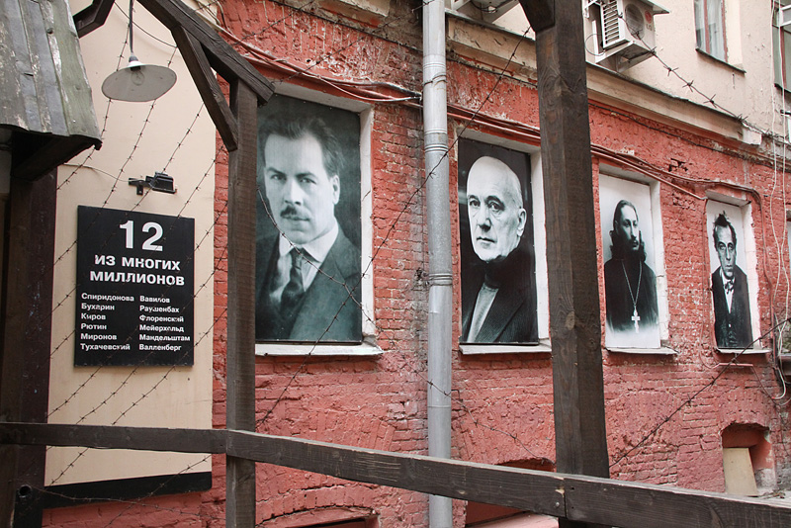

Slide 52
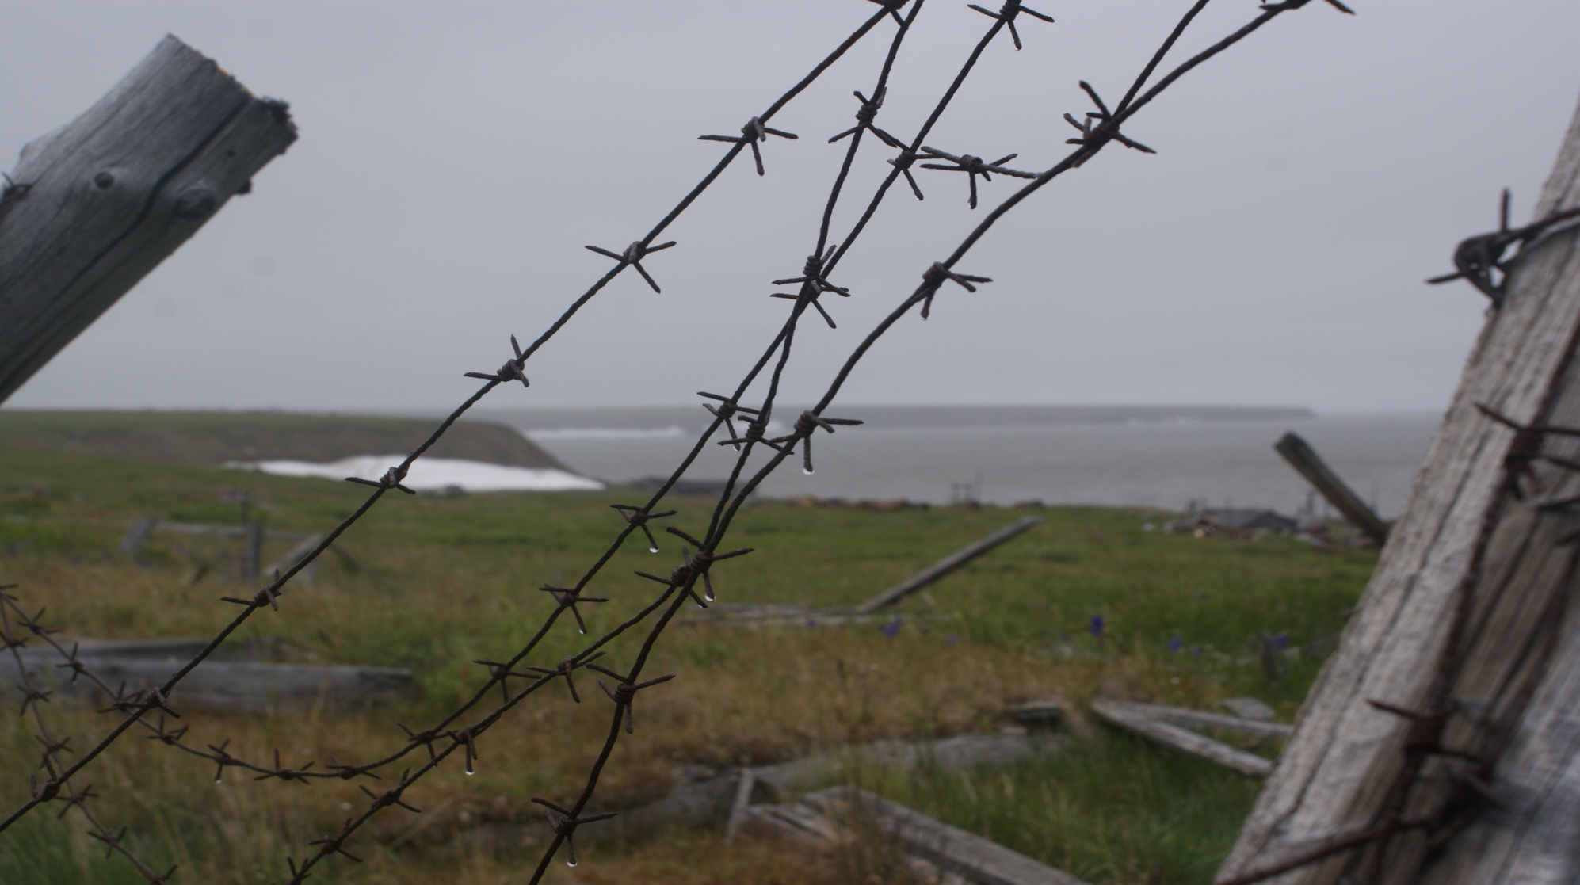
По официальным данным в годы сталинизма было репрессировано около 4 млн. человек

Slide 53
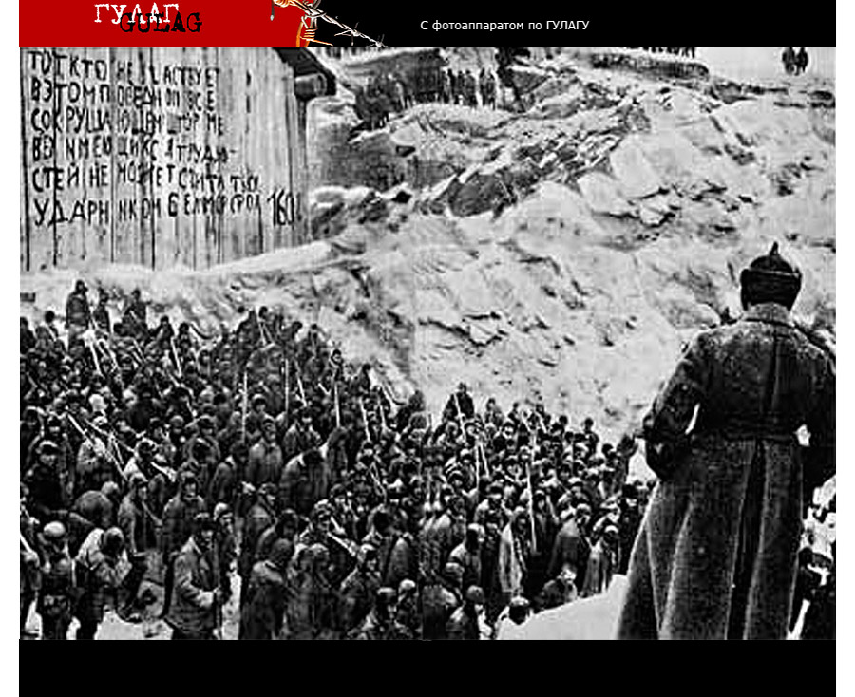
По другим данным число репрессированных около 20 млн. человек

Slide 54


Slide 55

30 октября – день памяти жертв политических репрессий

